Slide 1
B-side Dungeon
KernelPointers
- Guilherme Buzzetti de Souza 235883
- Paulo Vitor Rodrigues Nogueira 247309

Slide 2
B-side Dungeon é um jogo linear, sequencial de fases no qual o Player tem de realizar Puzzles para liberar a próxima sala
O

Slide 3
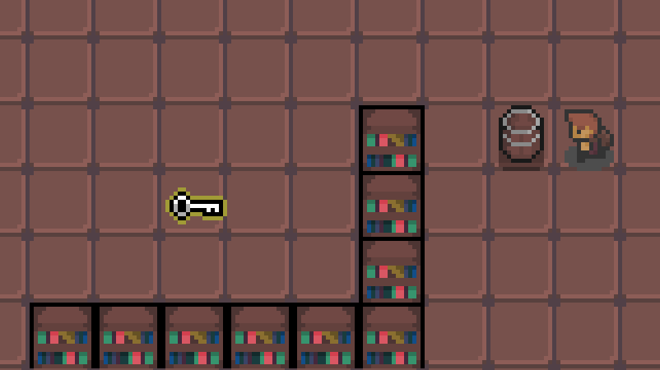
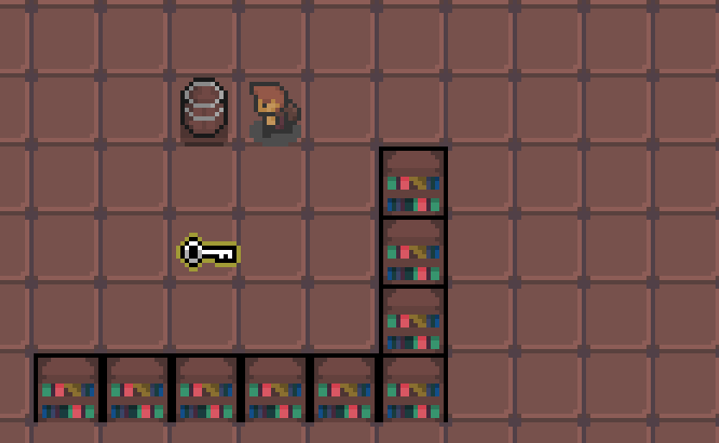
Mecânicas
Mover Objetos

Slide 4
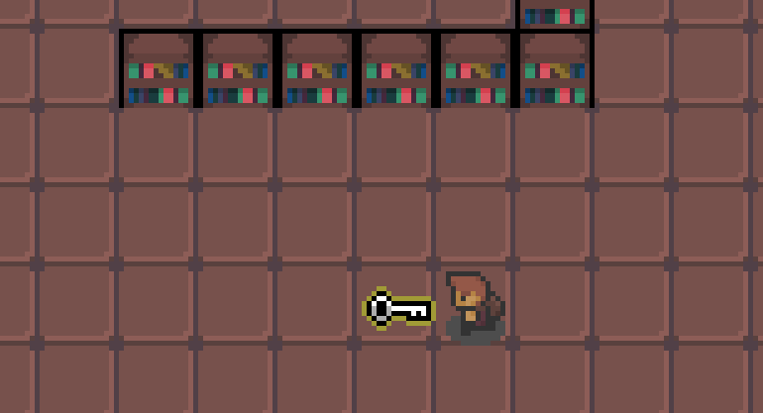
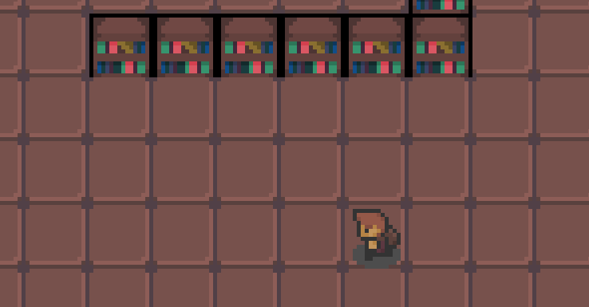
Coletar Objetos

Slide 5
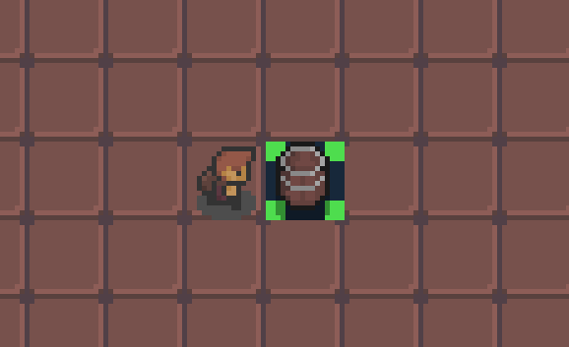
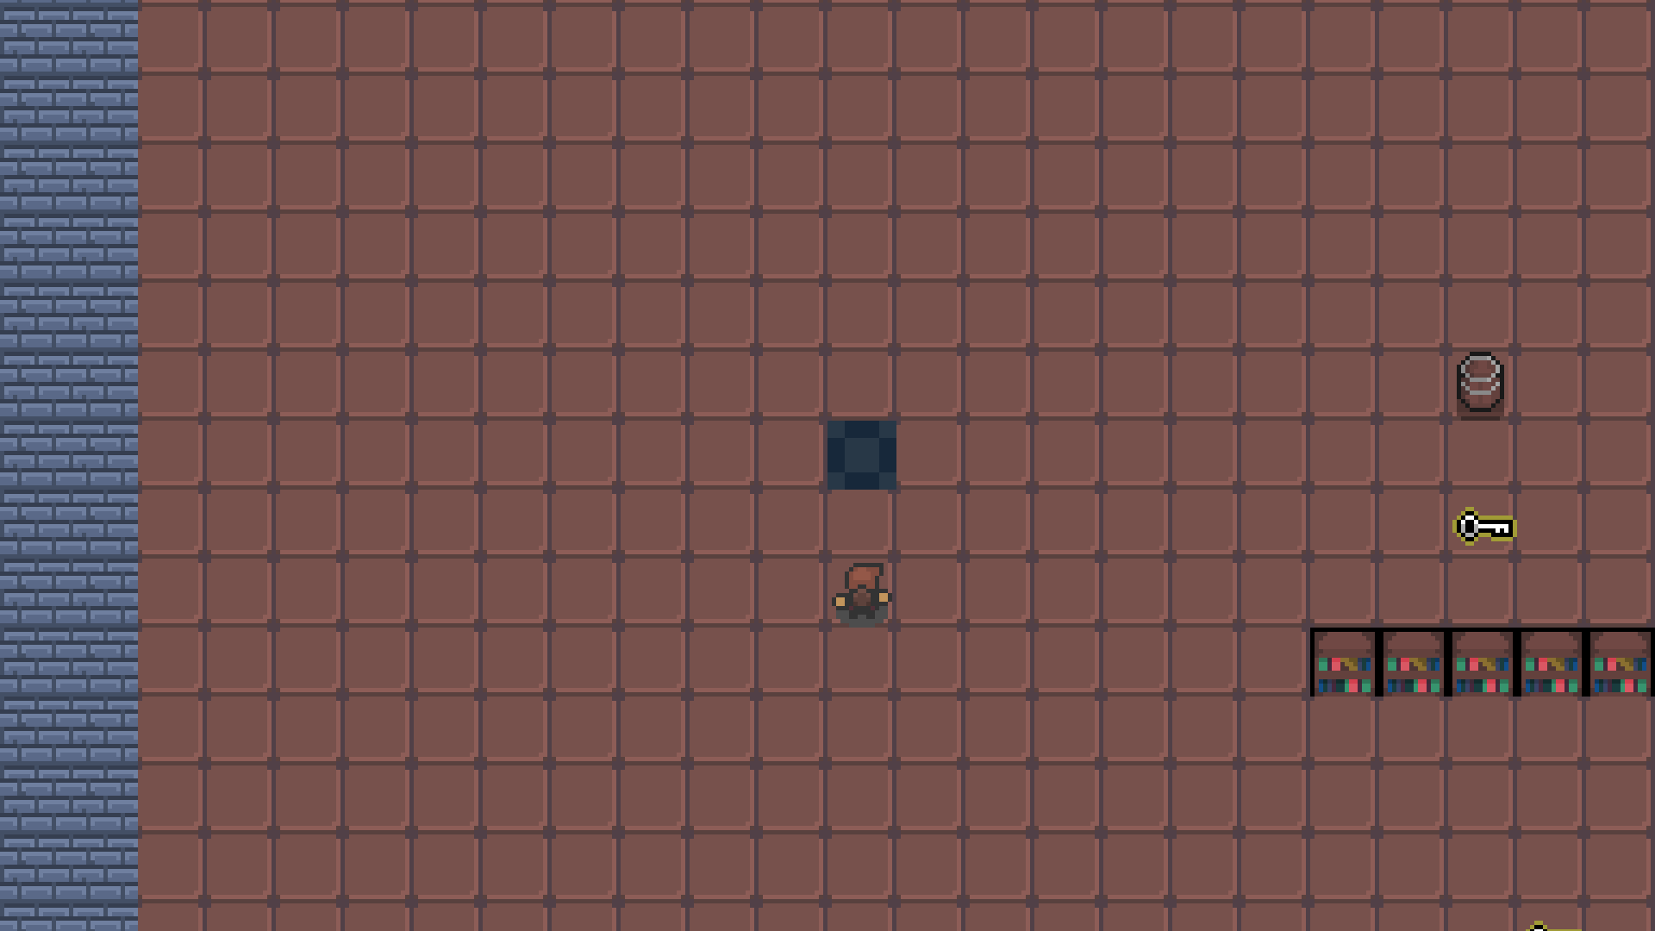
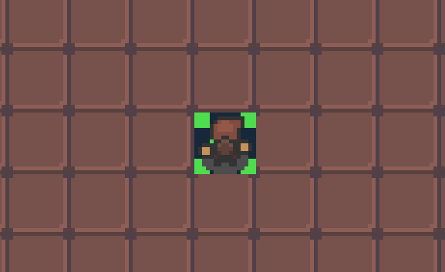
Precionar Botões

Slide 6
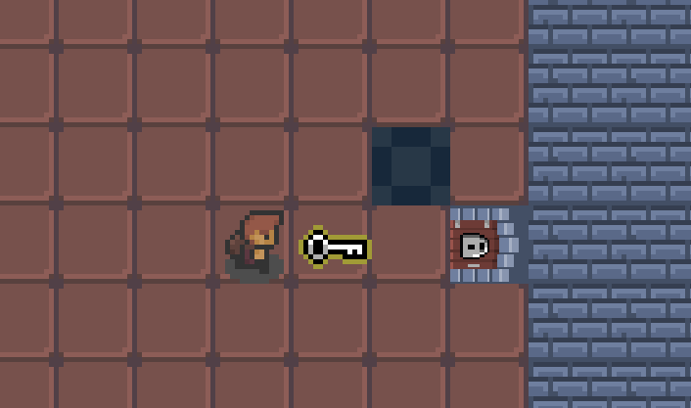
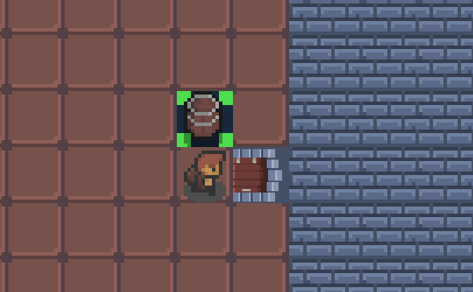
Abrir portas

Slide 7
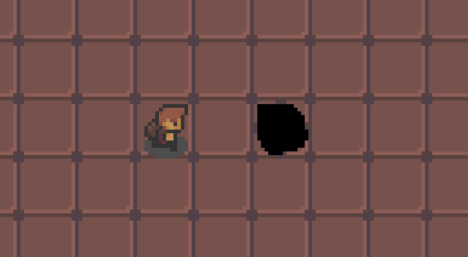
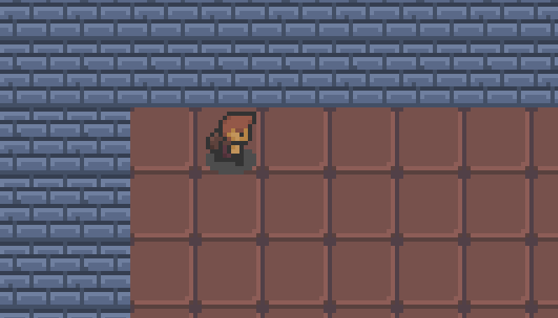
Morrer

Slide 8
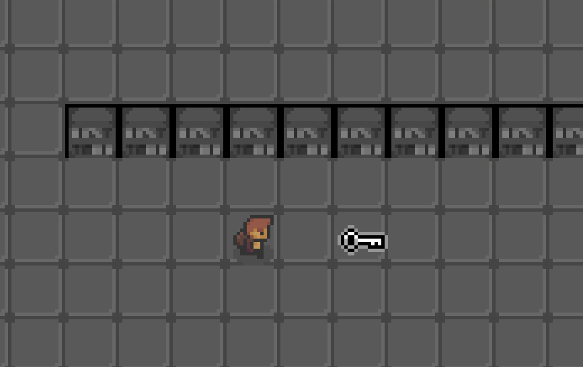
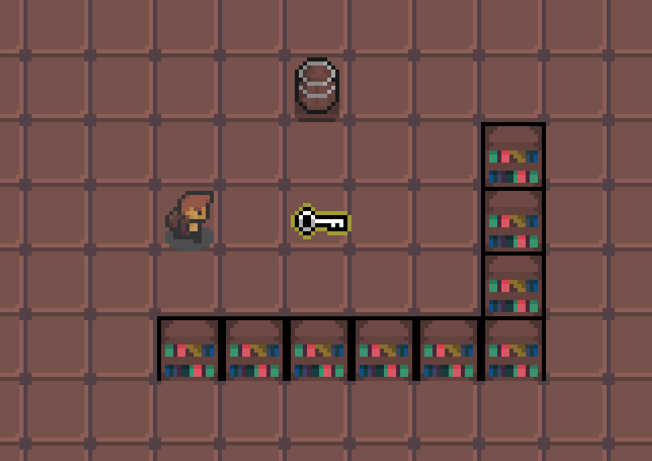
“Inverter” Mundos

Slide 9
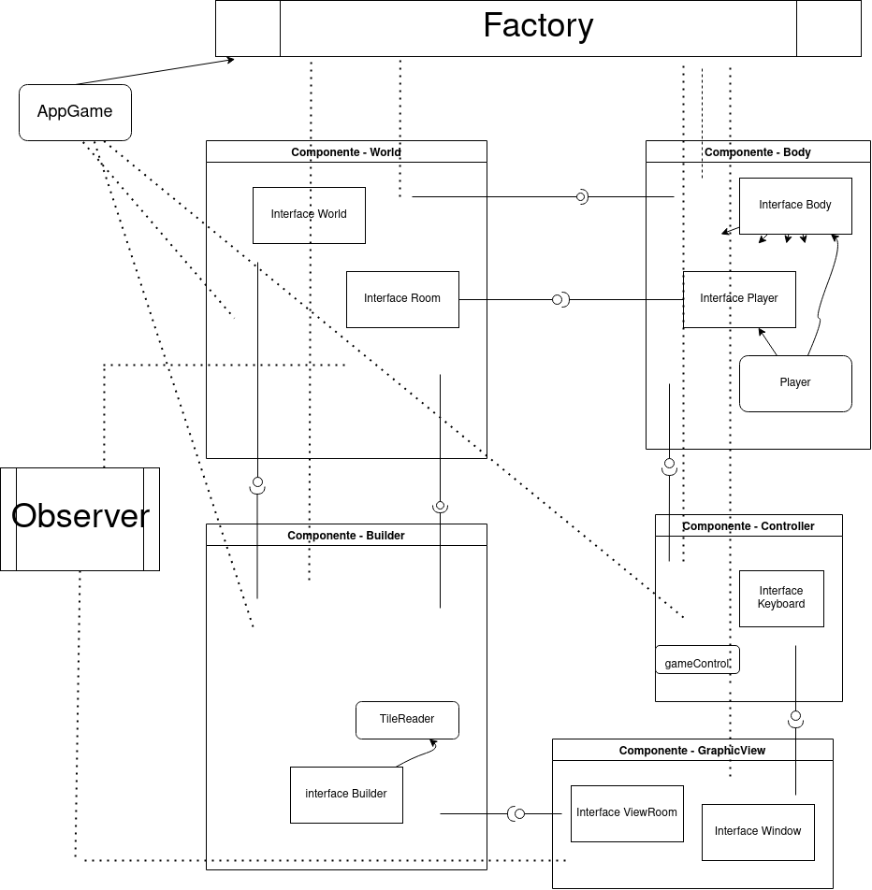
Arquitetura

Slide 10
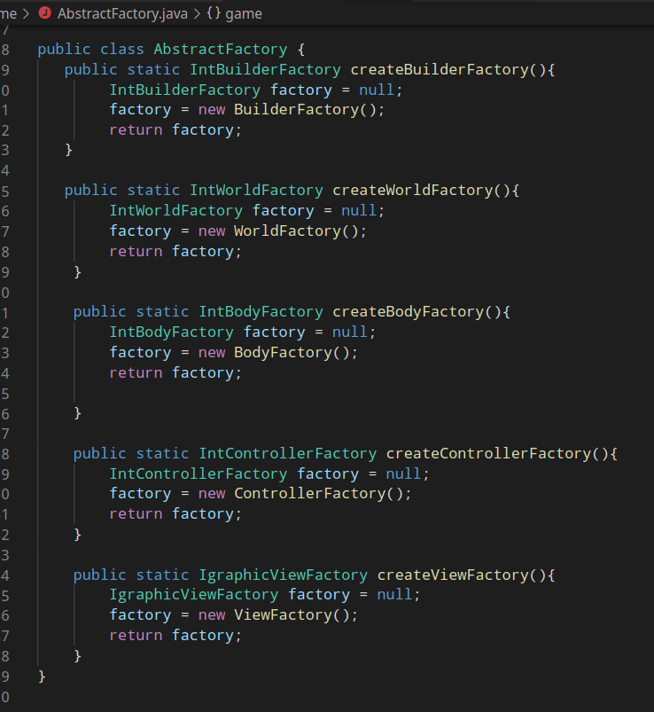
Recortes do Código
Designs Pattern adotados:
  -Factory

Slide 11
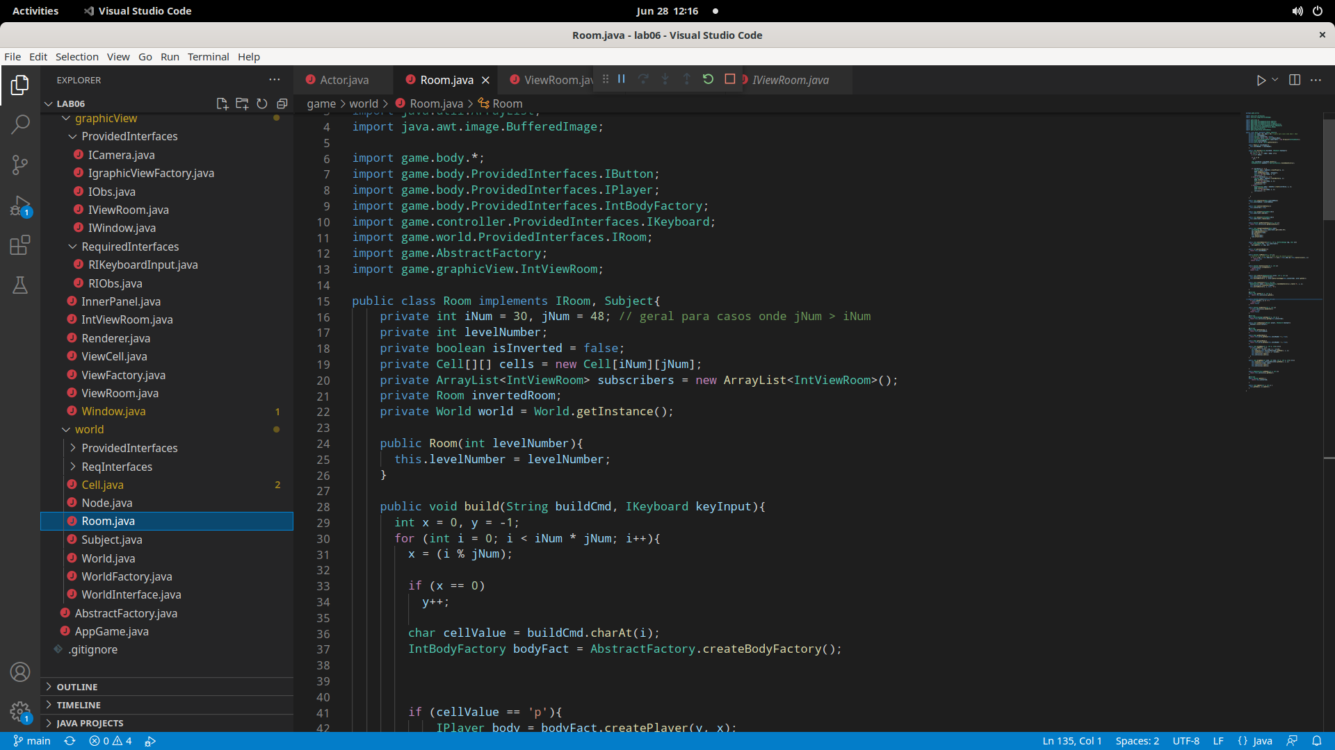
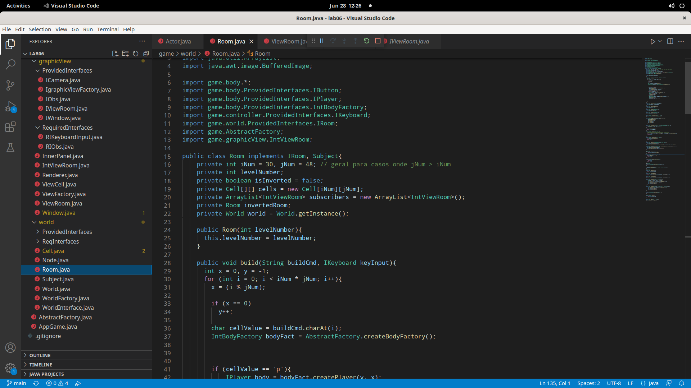
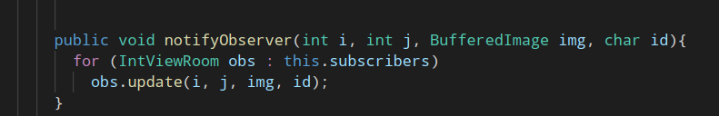
-Observer

